Slide 1
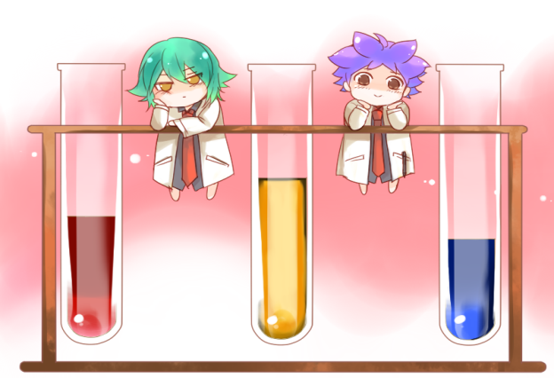
CHÀO MỪNG QUÝ THẦY CÔ
ĐẾN DỰ GIỜ
Môn Tiếng Việt
Bài 41: Ui, ưi

Slide 2
1. Ôn và khởi động

Slide 3
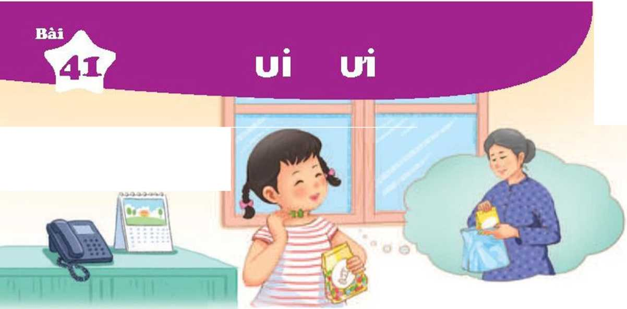
2. Nhận biết
Bà gửi cho Hà túi kẹo.

Slide 4
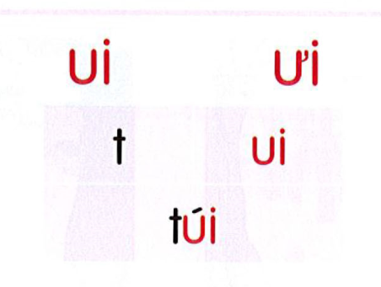
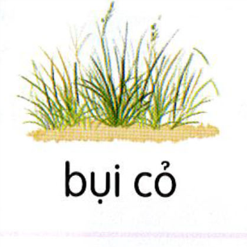
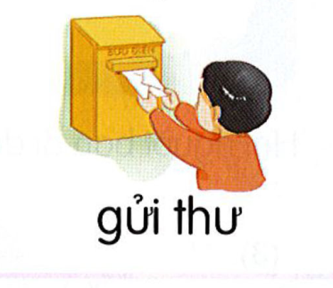
3.Đọc

Slide 5
4.Viết

Slide 6
4.Đọc

Slide 7
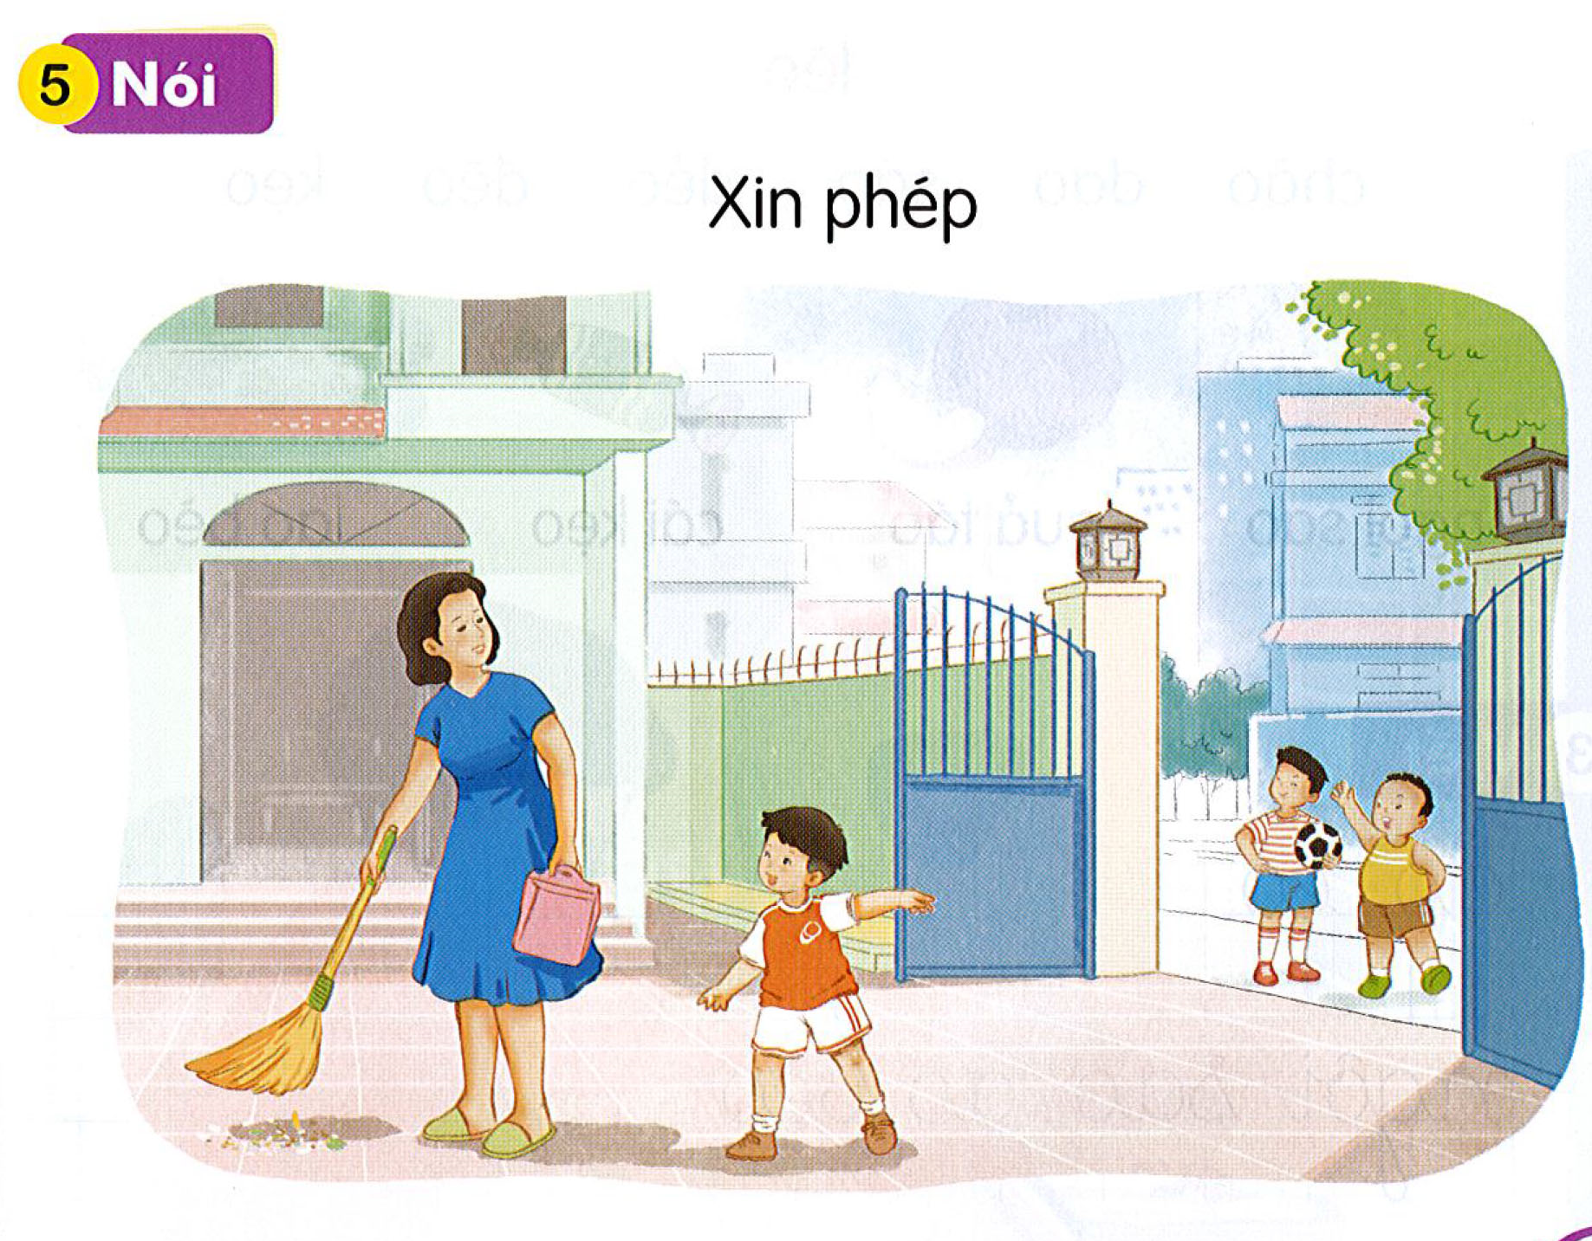

Slide 8
CẢM ƠN THẦY CÔ
VÀ CÁC EM HỌC SINH
The end

